Slide 1
Bezstopniowa Skrzynia biegów
Projekt CVT z lego

Slide 2
Część mechaniczna

Slide 3
Skrzynia składa się z: - części zajmującej się rozsuwaniem i zsuwaniem dysków - części zajmującej się wyprowadzaniem napędu - części łączącej poszczególne elementy skrzyni - pasa zajmującego się przeniesieniem napędu - dysków

Slide 4
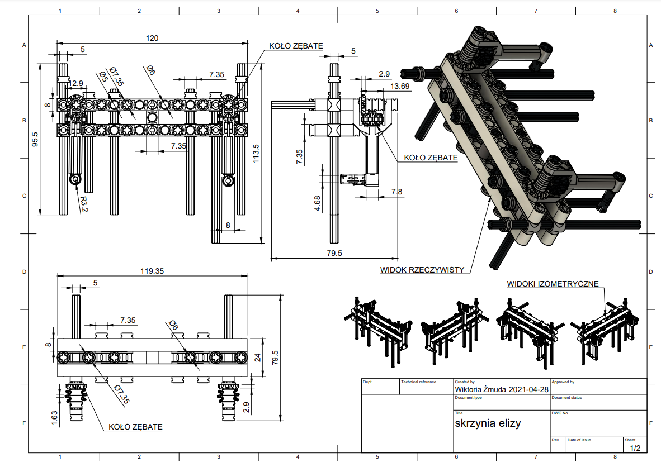
Część pierwsza

Slide 5
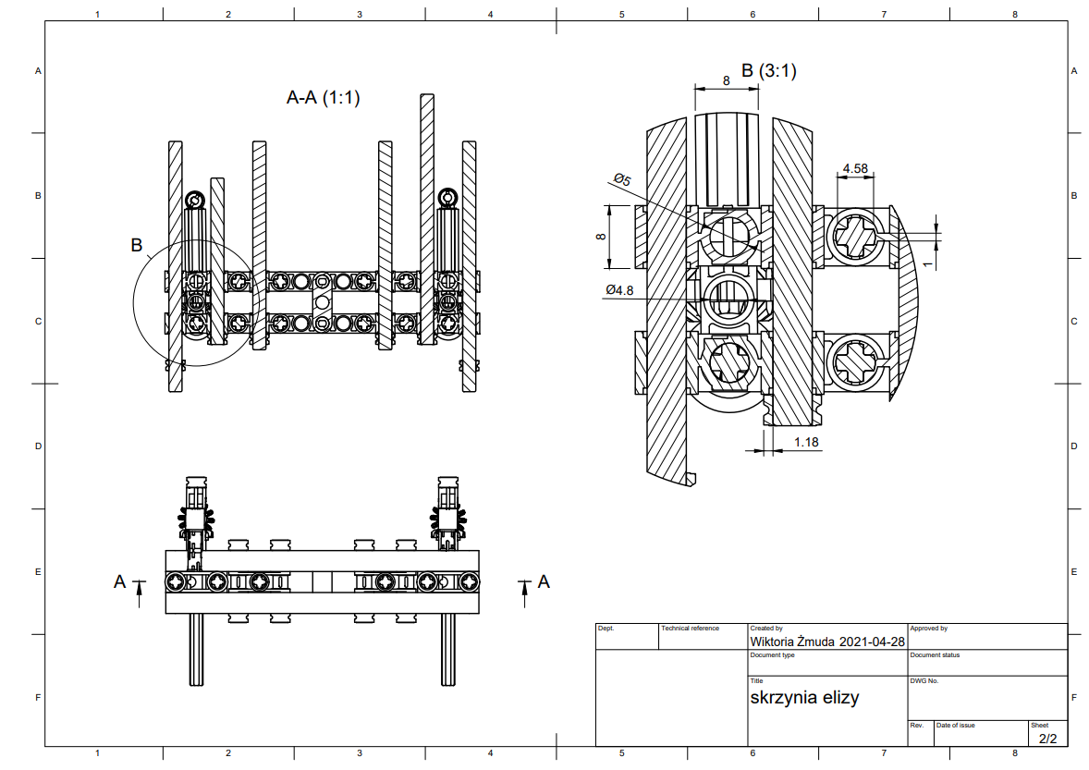

Slide 6
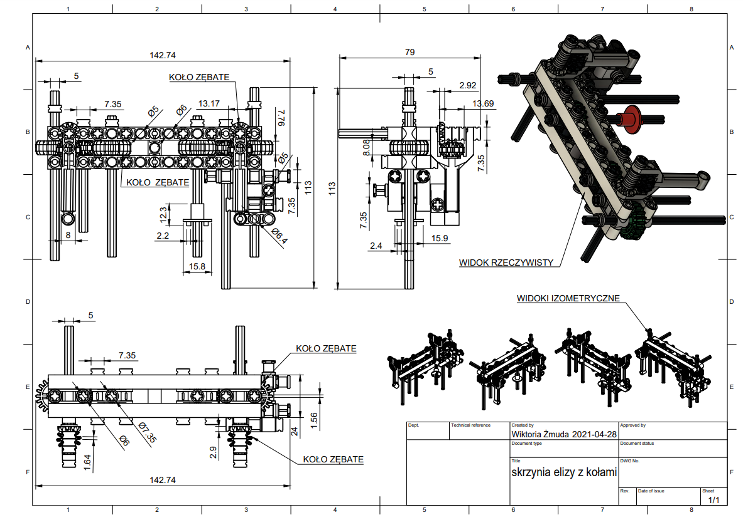
Część druga

Slide 7
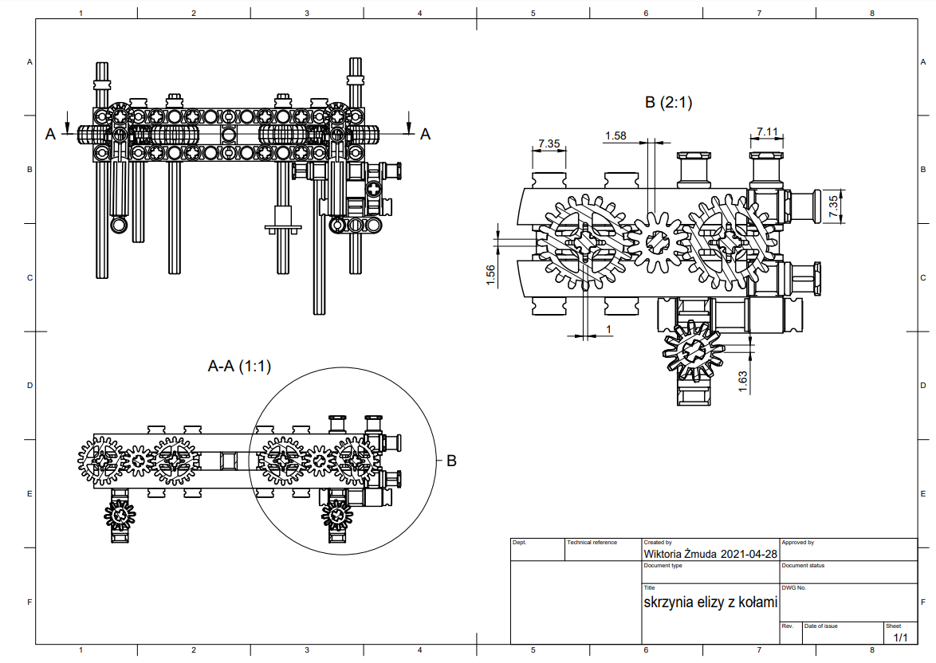

Slide 8
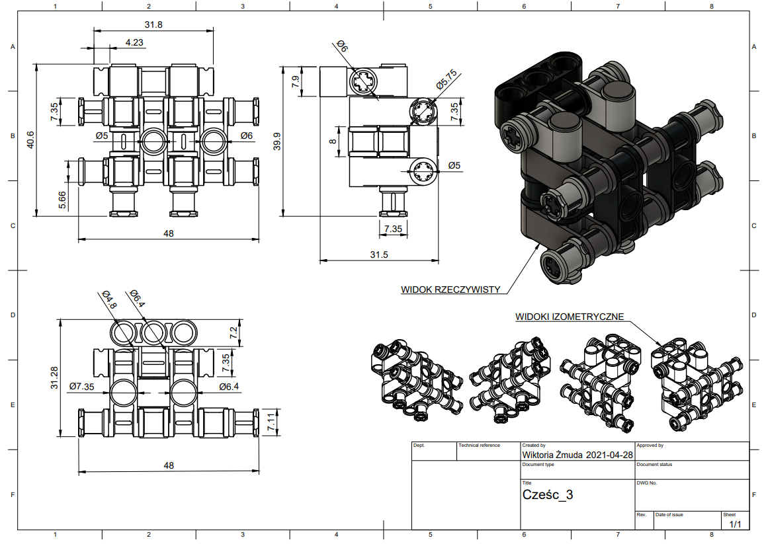
Część trzecia

Slide 9
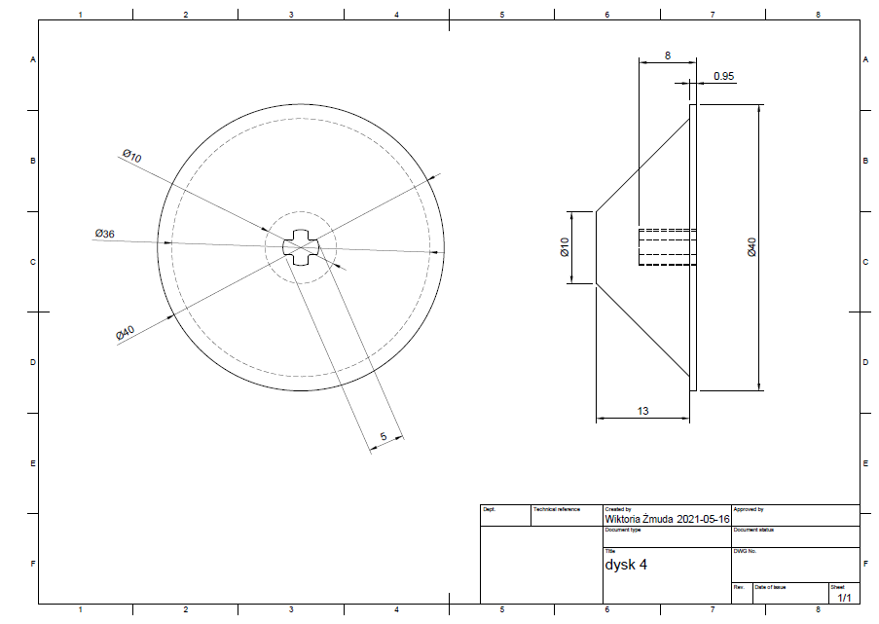
Część czwarta - dyski

Slide 10
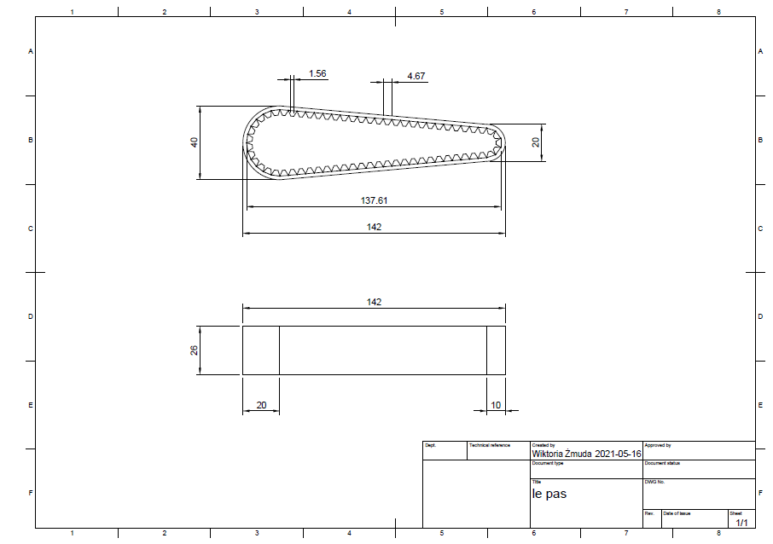
Część piąta - pas

Slide 11
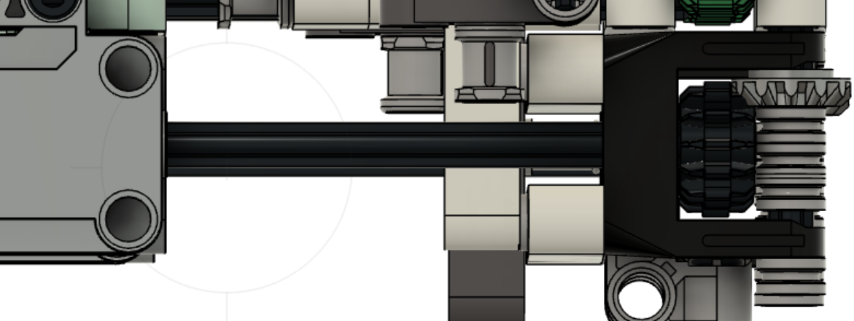
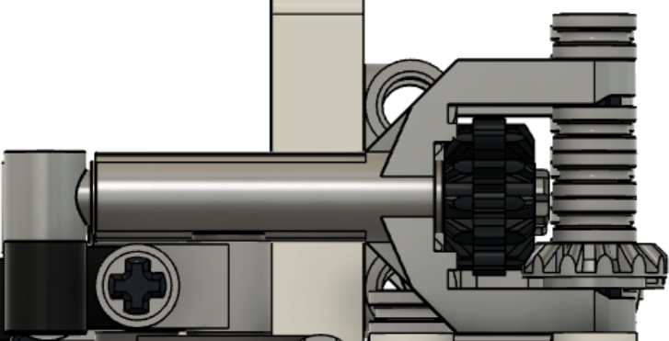
Przenoszenie napędu
Przekładnia kątowa doprowadzająca napęd z serwa do siłownika odchylającego dysk
Siłownik odchylający dysk

Slide 12
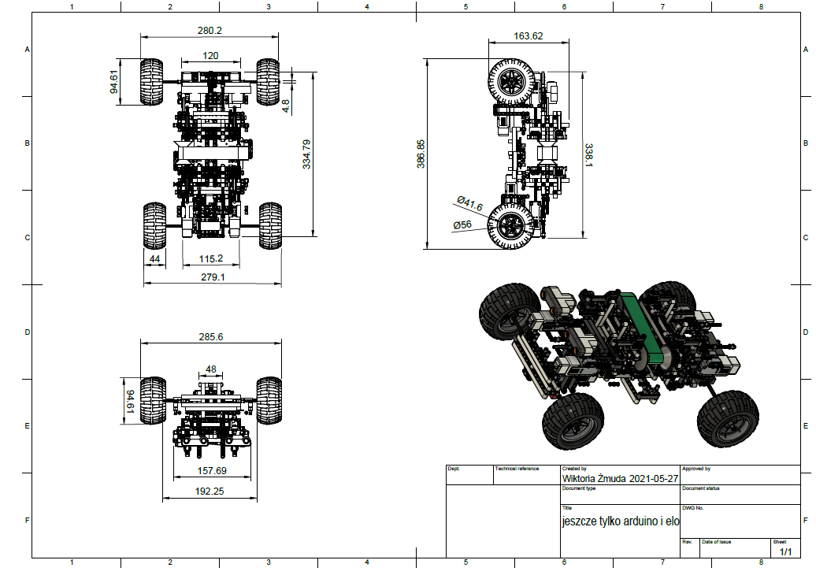
Cała skrzynia + podstawka jezdna

Slide 13
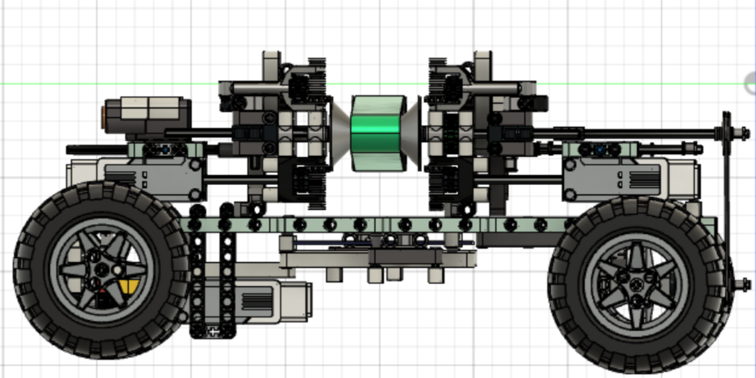

Slide 14
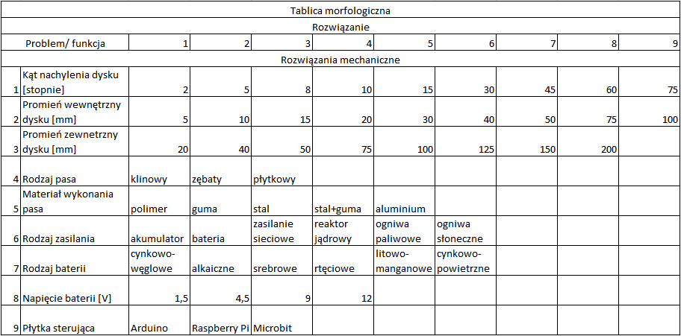

Slide 15
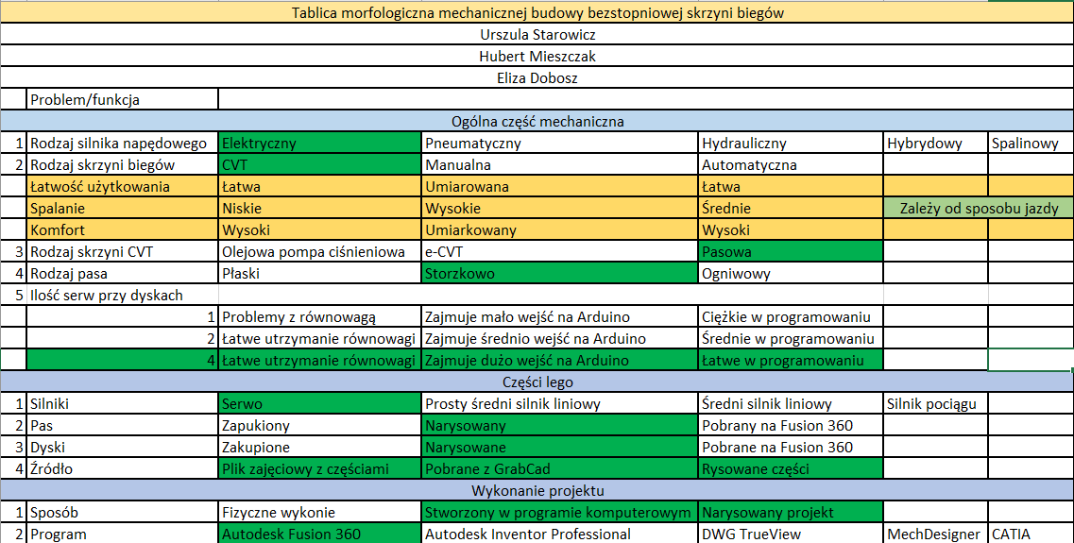

Slide 16
Podsumowanie części mechanicznej
Projekt zawiera:
Skrętne koła
Stożkowaty pas
757 komponentów lego i rysowanych części

Slide 17
Część elektroniczna
Legenda:
S** - servo (S* - numer pary sprzężonej, S** - numer servo w parze),
AR - płytka Arduino,
SG - silnik główny,
MH - mostek H,
B - przełącznik suwakowy/przycisk - włączający/wyłączający
S11
S12
SG
MH
AR
B
S21
S22

Slide 18
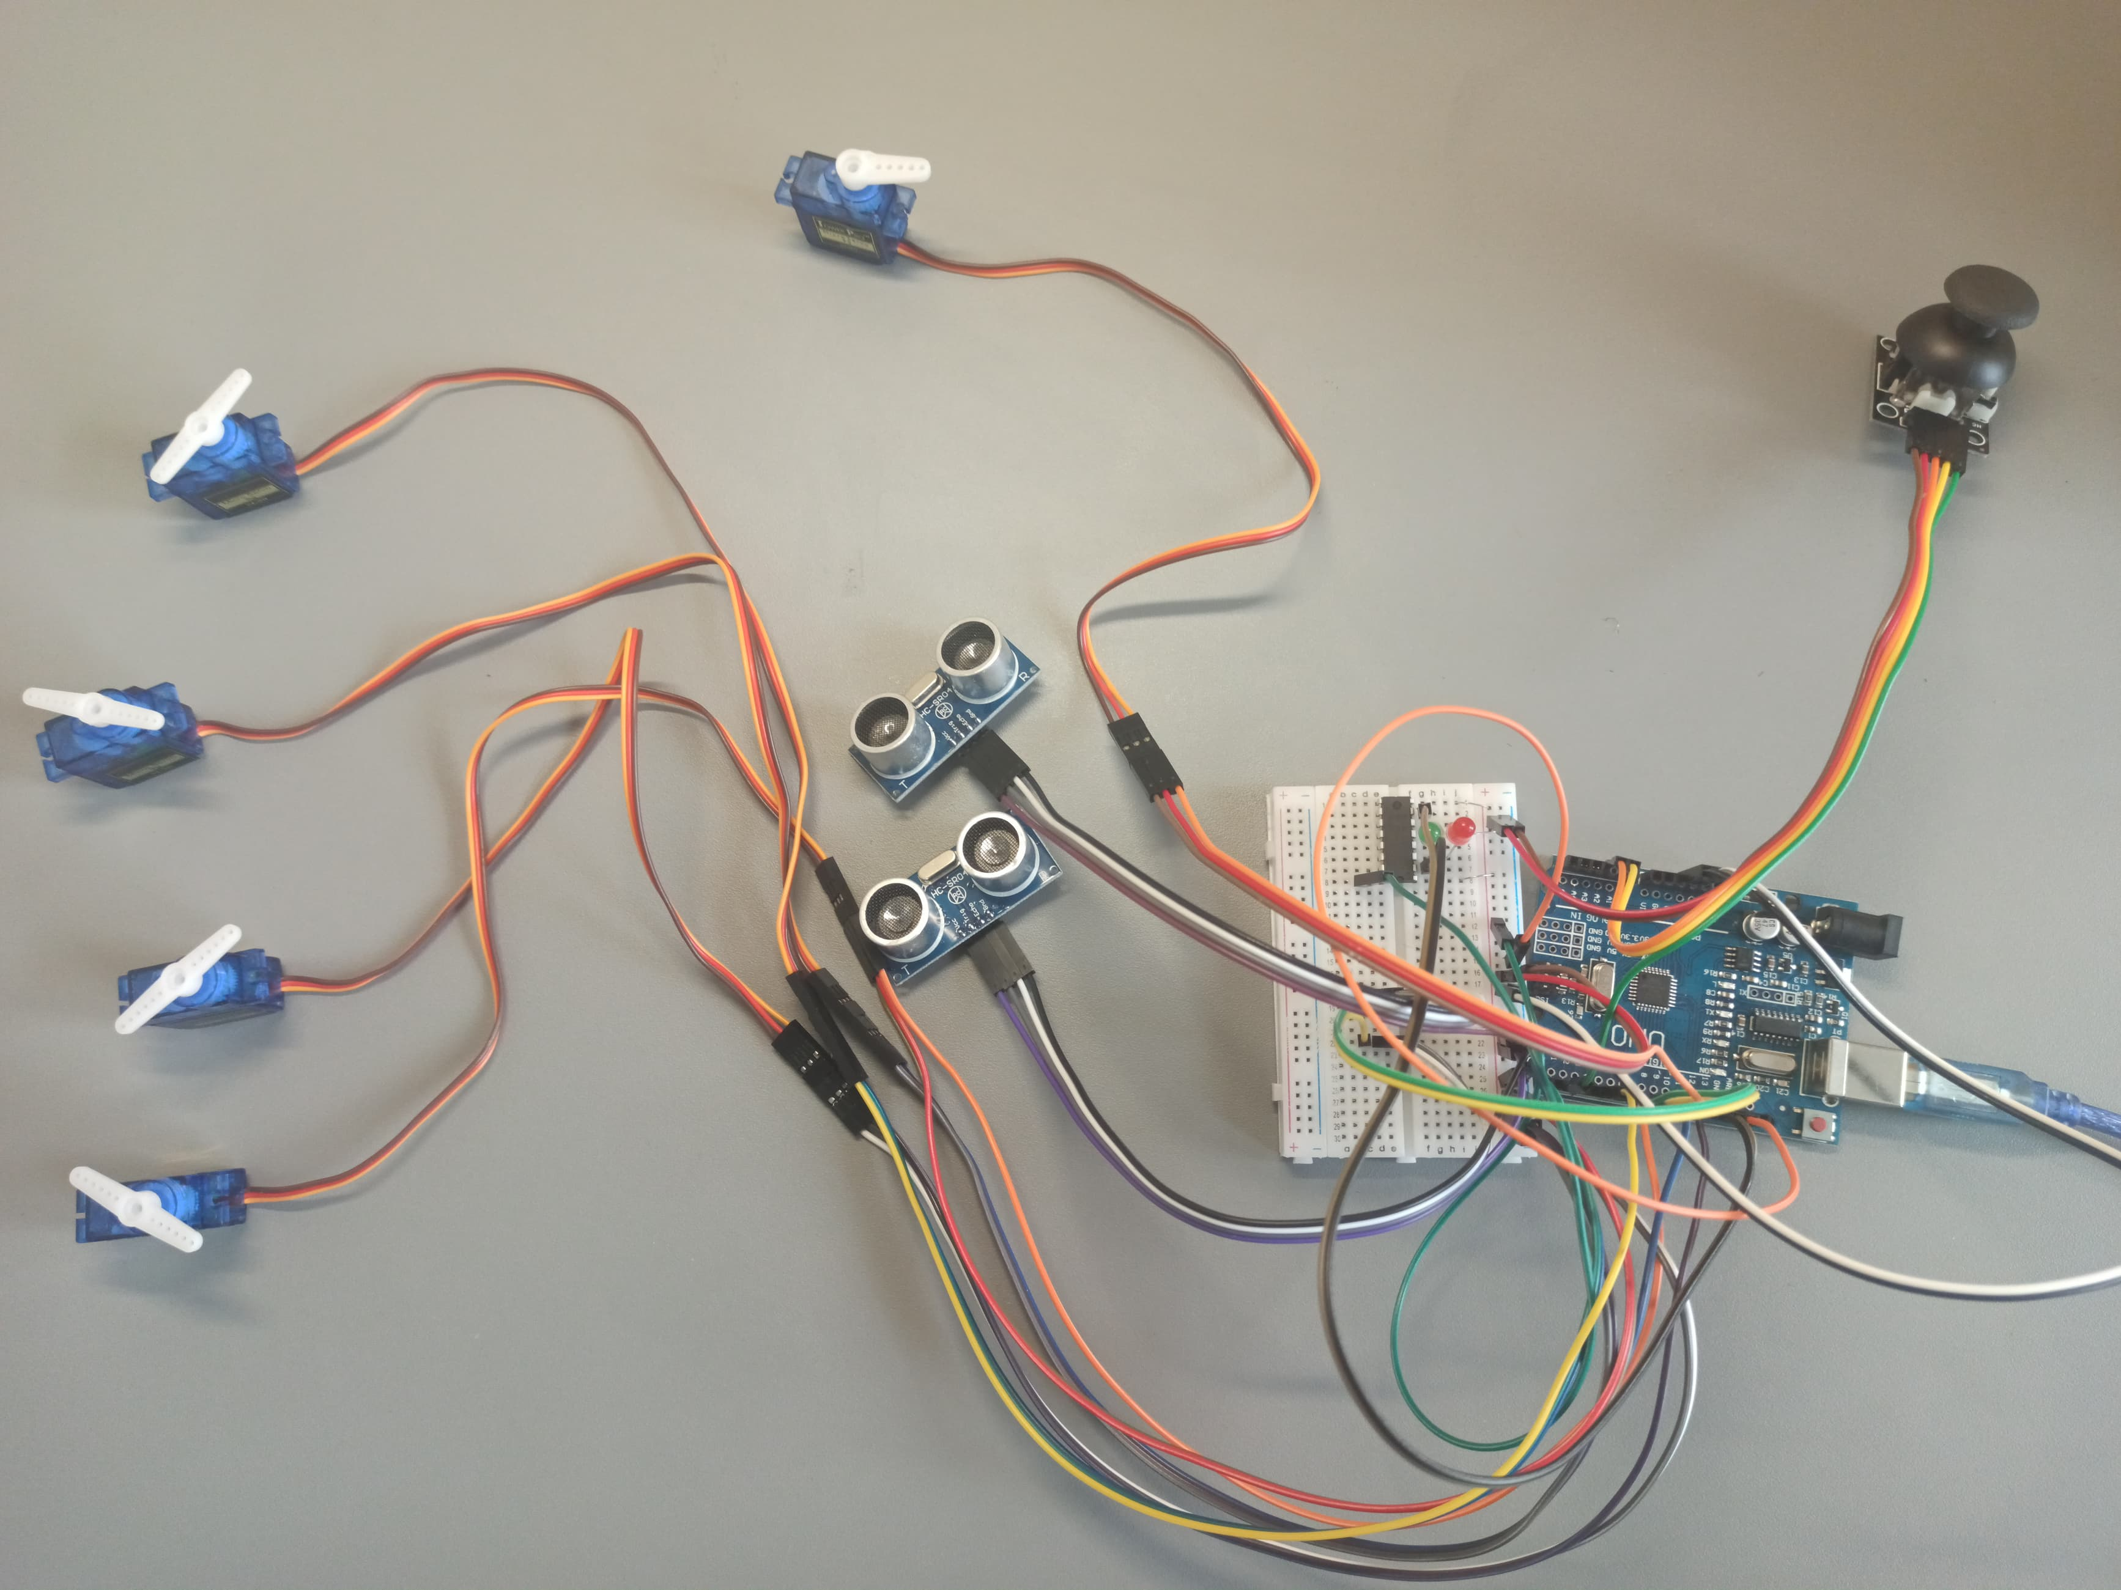

Slide 19
Połączenie elektroniczne

Slide 20
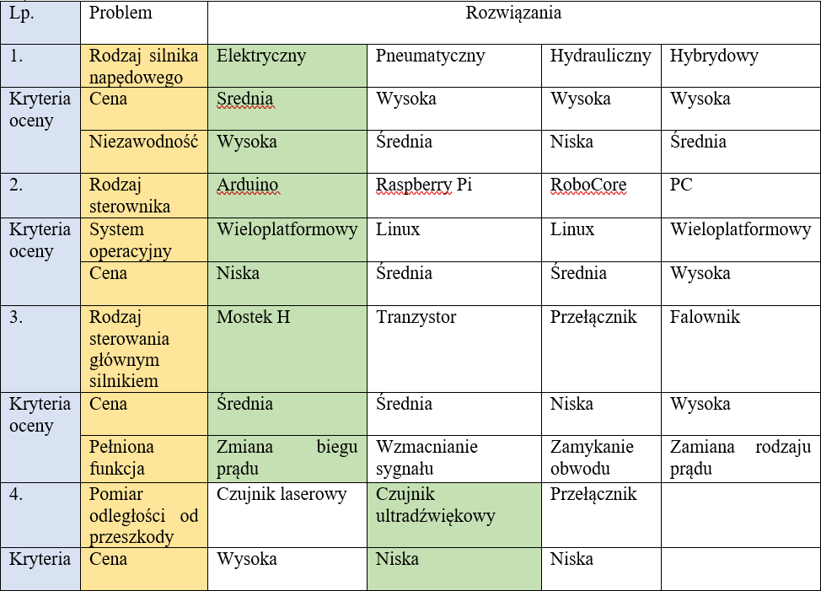

Slide 21
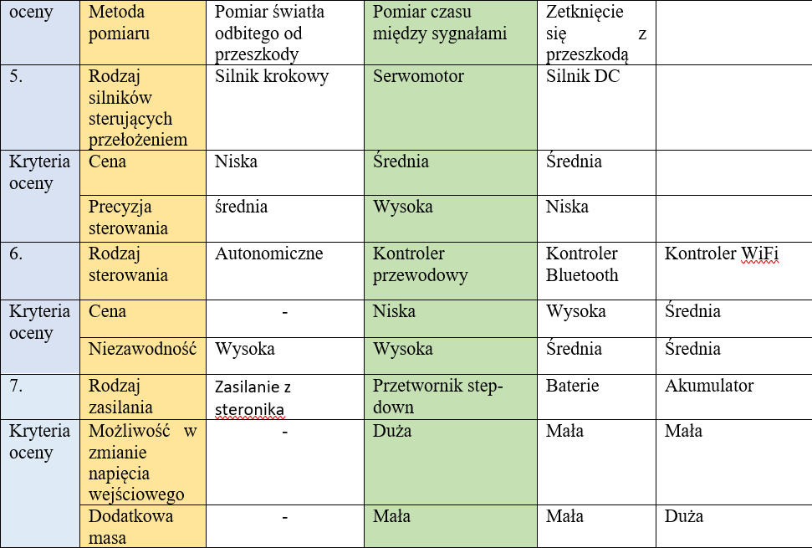

Slide 22
Część programistyczna
Mamy kod źródłowy ale zajmuje za dużo miejsca
Więc Mateusze będą opowiadać ☺

Slide 23
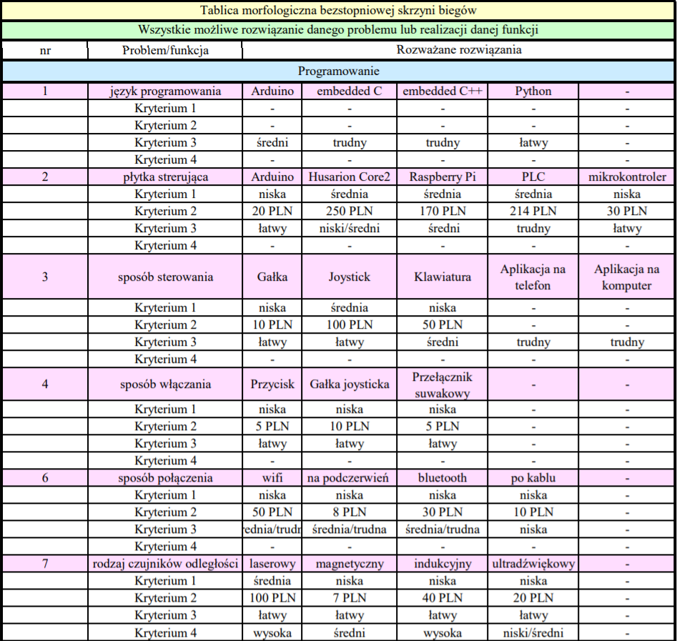
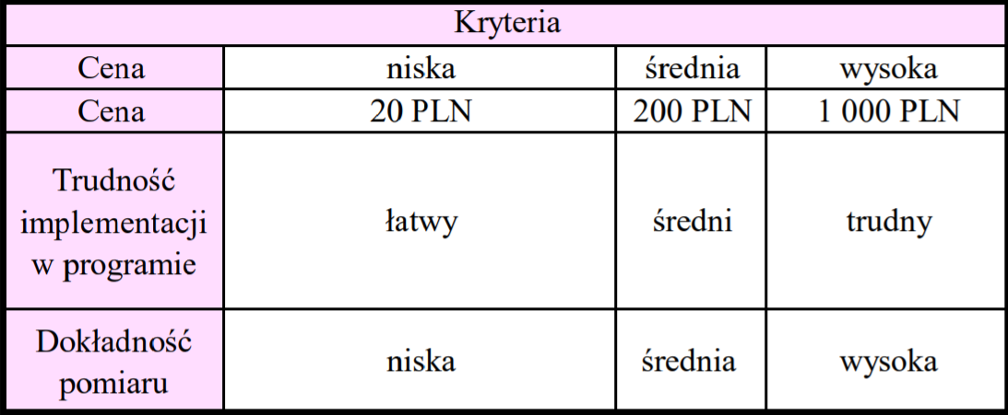

Slide 24
Dziękujemy za uwagę!

